Slide 1


PASSO 10: Acelerar o processo de recuperação e reconstruir melhor.
Notes:
1

Slide 2





Ao final desta aula você será capaz de:
• Compreender o que o passo 10 institui na CCCR;
• Entender como colocar as diretrizes do passo em prática na sua cidade;
• Observar exemplos de cidades que já implantaram ações relativas ao passo 10 para o desenvolvimento da resiliência local.
Notes:
2

Slide 3


  PASSO 10
  PRINCÍPIOS

Slide 4

PASSO 10: Acelerar o processo de recuperação
e reconstruir melhor.
Após qualquer desastre, assegure que as necessidades dos sobreviventes estejam no centro da reconstrução, por meio do apoio direto e por suas organizações comunitárias, de modo a projetar e ajudar a implementar ações de resposta e recuperação, incluindo a reconstrução de casas e de meios de subsistência.
Notes:
4

Slide 5
  PASSO 10
  Como colocá-lo
  em PRÁTICA

Slide 6

PASSO 10
Planejamento pós-recuperação de eventos - pré-evento
Arranjos financeiros de sombra para o processamento de ajuda recebida e os fundos de desembolso.
Planejando a recuperação pós-evento e a reinicialização econômica.
Grau em que houve consulta de partes interessadas em torno dos planos de "recuperação e reinicialização de eventos"
Loops de aprendizagem.
Lições aprendidas
Saiba mais no material de apoio da A2!
Notes:
6

Slide 7
  PASSO 10
  EXEMPLOS
  boas práticas

Slide 8


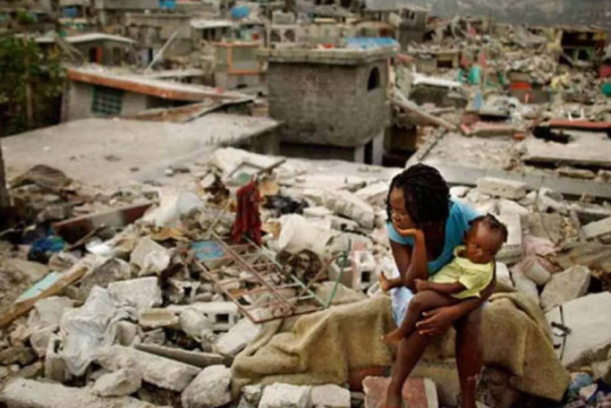

São Luiz do Paraitinga, SP
Considerações de gênero para centros de evacuação em Sendai, Japão
Continue assistindo o Resiliência na Real!
Notes:
8

Slide 9
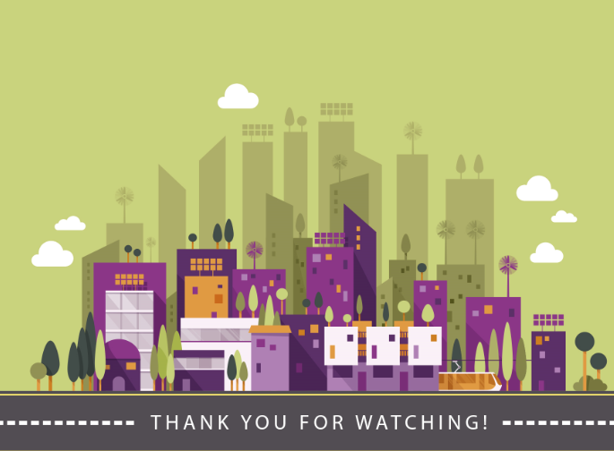
O B R I G A D O !

